Slide 1

Season Rider
Выполнили:
Яковлев Андрей
6Б класс
Сенорм Леон
Государственное бюджетное общеобразовательное учреждение средняя общеобразовательная школа №619
Санкт-Петербург
2022 год

Slide 2
Цель
Разработать кроссплатформенную игру-платформер на языке Python c использованием библиотеки Pygame.
Задачи
Изучить литературу по теме проекта
Узнать как разрабатываются компьютерные игры
Какие они бывают
Какие компьютерные игры наиболее популярны среди учеников нашей школы? Что нравится в игре больше всего?
Почему одни игры популярны, а другие нет?
Актуальность
Сегодня сложно найти человека, который никогда не играл в компьютерные игры. Развивающие и обучающие программы, платформеры, исторические игры, квесты… Разработка компьютерных игр – это огромный технологичный мир, который стремительно развивается. Игровая разработка – сложное направление, требующее изучения обширной теоретической базы и постоянной практики.

Slide 3
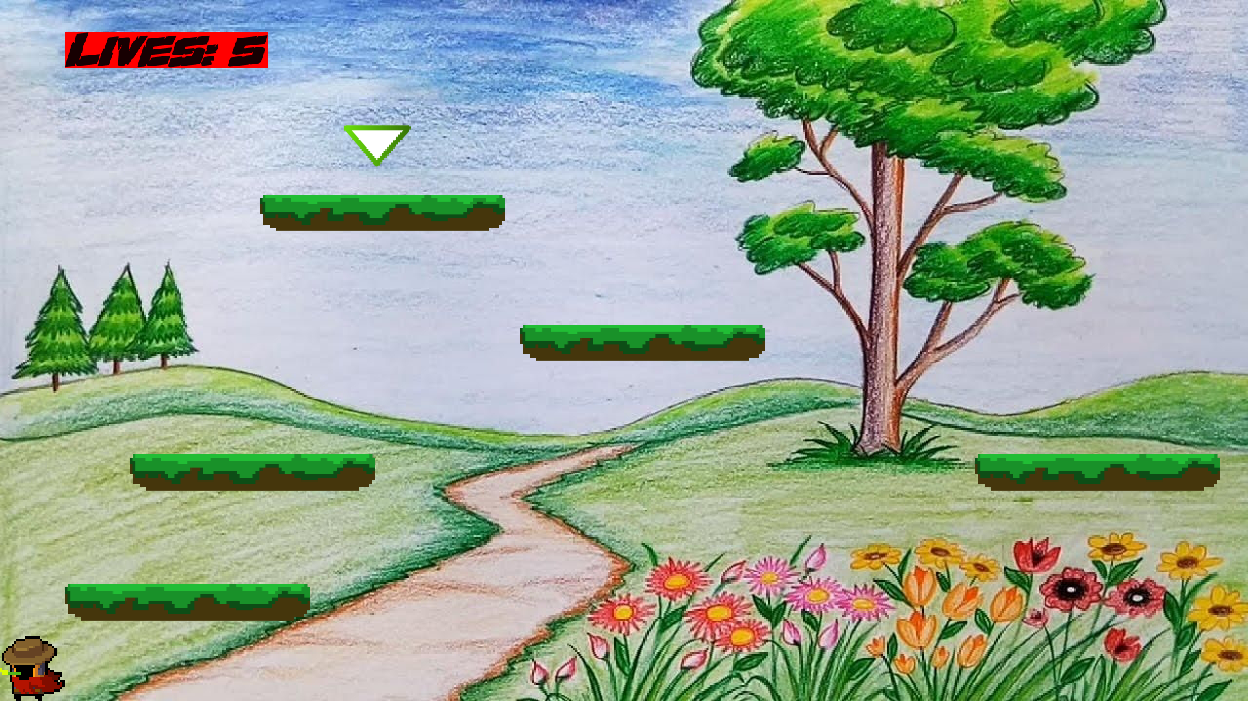
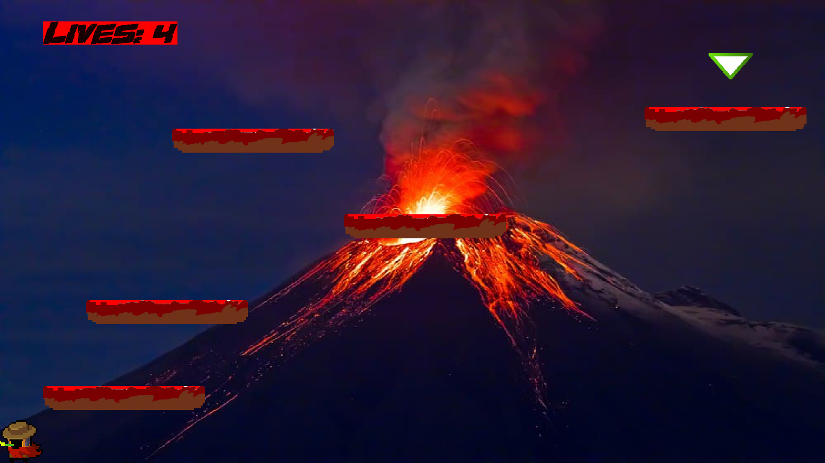
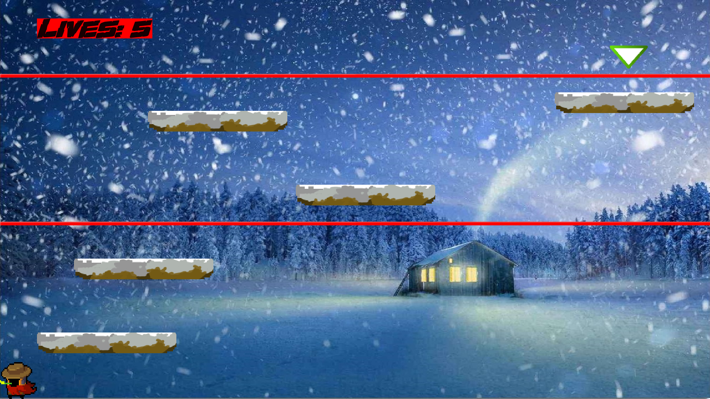

ИСТОРИЯ ИГРЫ
Герой игры Season Rider - исследователь-алхимик. Он пошел в многодневное путешествие, чтобы найти последний компонент к его отвару, который спасет весь мир от смертельной эпидемии. Он отправился в путешествие, и почти успел дойти, но началось извержение вулкана и растение сгорело.

Slide 4
ОБЪЕКТЫ ИГРЫ

Slide 5
СВЯЗИ ОБЪЕКТОВ ИГРЫ
ПЛАТФОРМЫ
ПОРТАЛ
УРОВЕНЬ
ЛАЗЕРЫ

Slide 6
РАБОТА ЛАЗЕРА

Slide 7
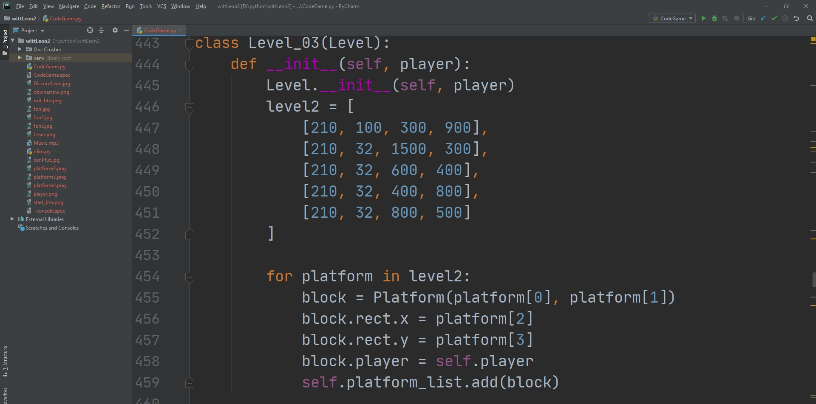
МАССИВ КООРДИНАТ ПЛАТФОРМ

Slide 8
ДИЗАЙН УРОВНЕЙ

Slide 9
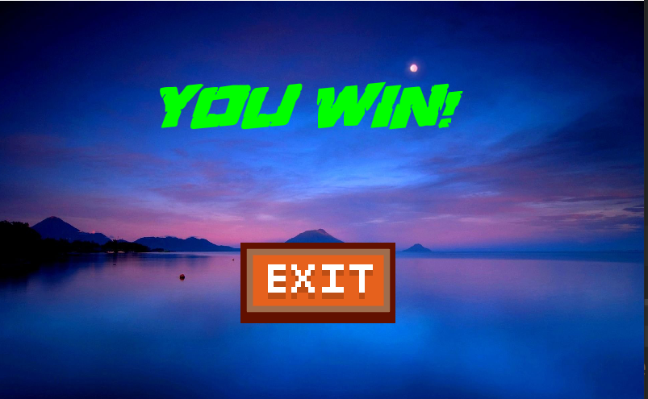

ПОБЕДА ИЛИ ПОРАЖЕНИЕ

Slide 10
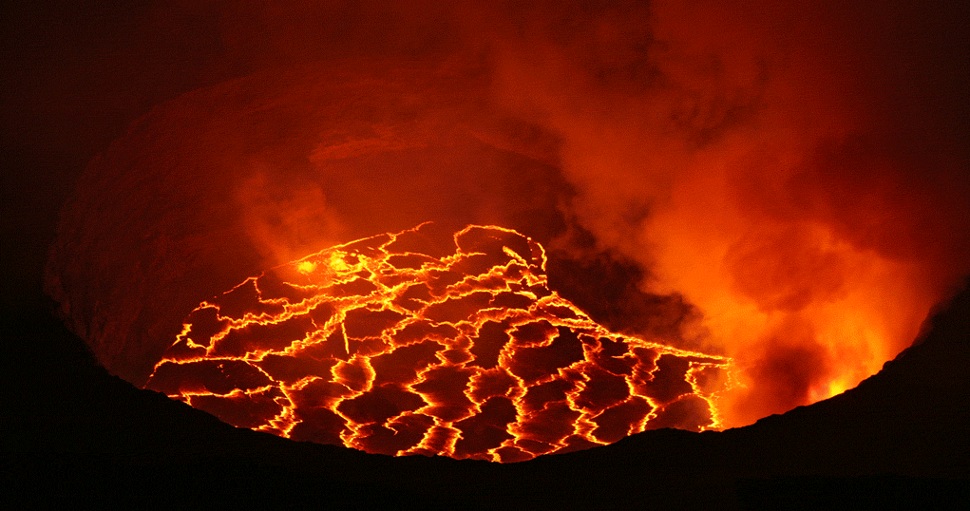

ПЛАН РАЗВИТИЯ ИГРЫ

Slide 11




МАГАЗИН СКИНОВ
109 р
199 р
59 р
99 р

Slide 12
МАГАЗИН СКИНОВ
СПАСИБО ЗА ВНИМАНИЕ!

Slide 13

СПИСОК ИСПОЛЬЗОВАННОЙ ЛИТЕРАТУРЫ
Аутопан. В. И. Бородулин и др.. Иллюстрированный энциклопедический словарь. - М.: 2000. — 1039 с.
Белов Н.В., Авт.- сост. Современная энциклопедия для мальчика/.- Мн.: Современный литератор, 2007 – 546 с.
Новоселов С.Л., Петку Г.П., Компьютерный мир дошкольника – М: Новая школа, 2005г – 286 с.
Обручев В.А. Самые знаменитые компьютерные игры- М.: Эксмо, 2015. – 256 с.
Рейнбоу В., “Компьютерные игры”. Энциклопедия. – С.: “Питер” 2005.-732с.
Википедия. Свободная энциклопедия. Компьютерная_игра https://ru.m.wikipedia.org /wiki/Компьютерная_игра

